Slide 1
Fysiologi modul 2

Slide 2
Eksperimentelle undersøgelser
De sidste spirometermålinger gøres løbende (når der er frit)
Opgave 1 – par grupper (15 min)
Hæmatokritmåling – alle, gøres løbende (20 min)
Opgave 2 – gruppe på 4 – tilbagemelding i plenum (20 min)
Opgave 3 – gruppe på 4 – tilbagemelding i plenum (20 min)
Opsamling – ca. 10 min

Slide 3
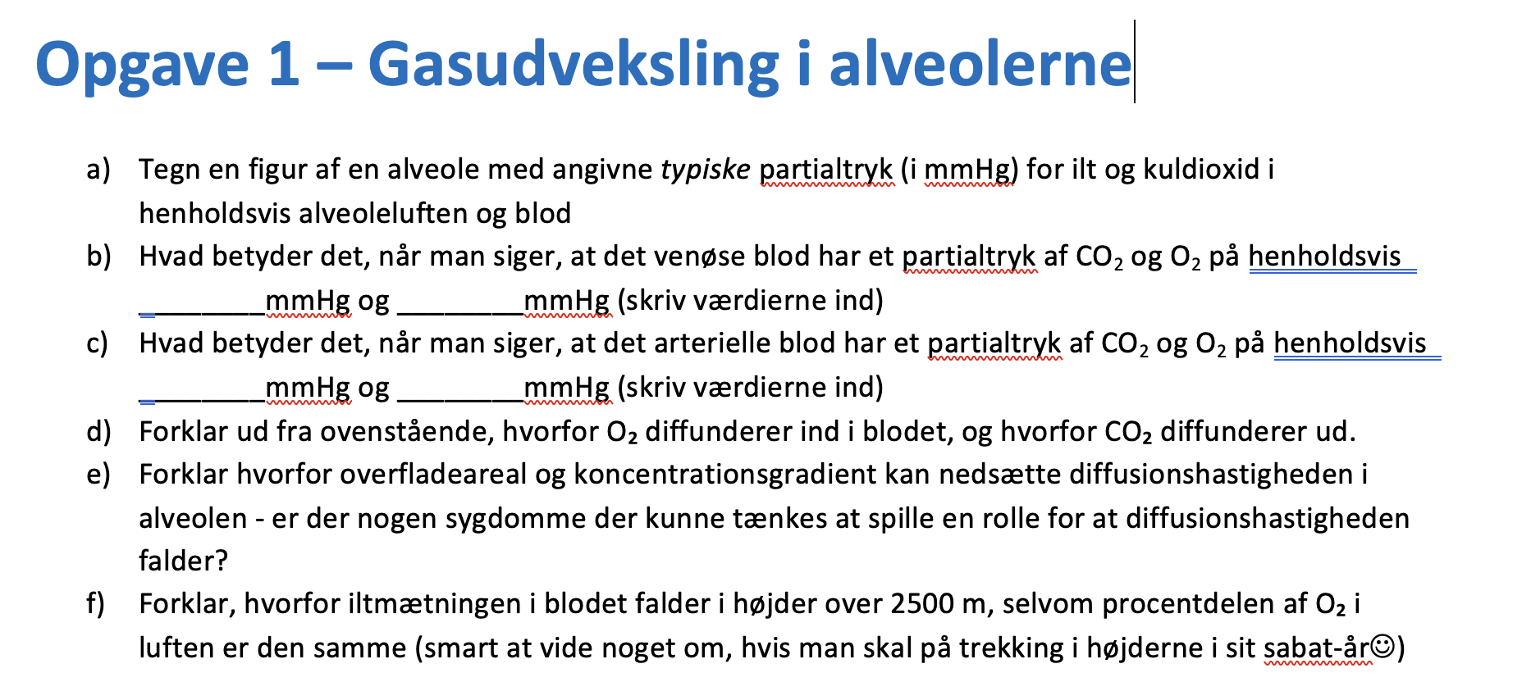
Opgave 1: Gasudveksling i alveolerne
Notes:
Gruppe 1 gennemgår

Slide 4
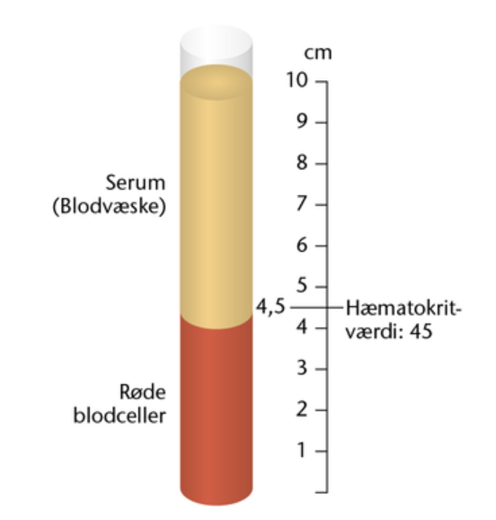
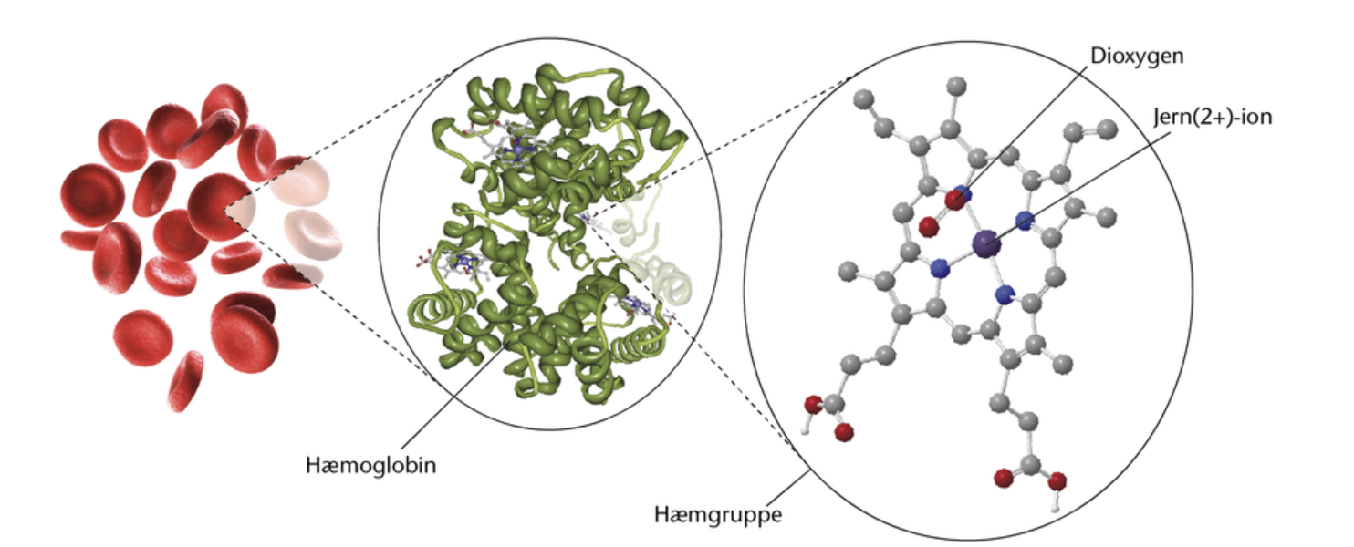
Oplæg til øvelse: Hvad ser vi her?

Slide 5
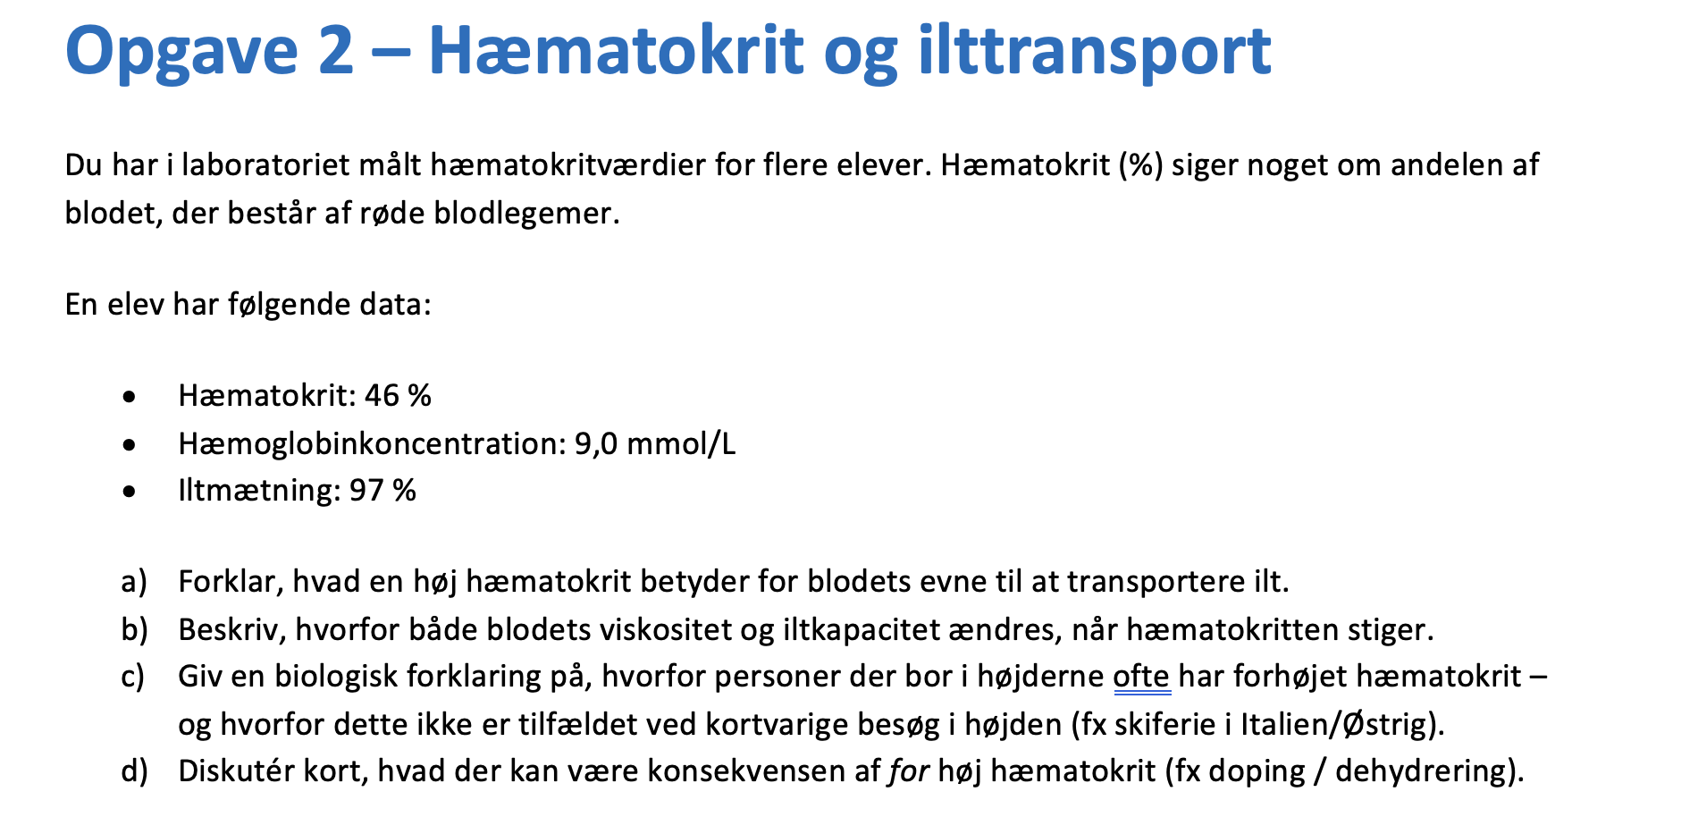
Opgave 2 – Hæmatokrit og ilttransport
e) Hvad siger målingerne om eleven de er taget på?
Notes:
Gruppe 2 gennnemgår

Slide 6
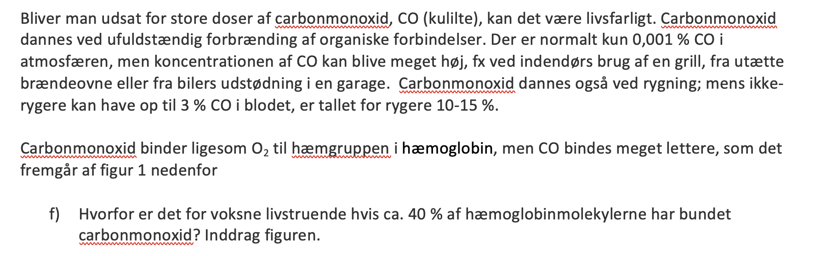
Opgave 2 – Hæmatokrit og ilttransport

Slide 7
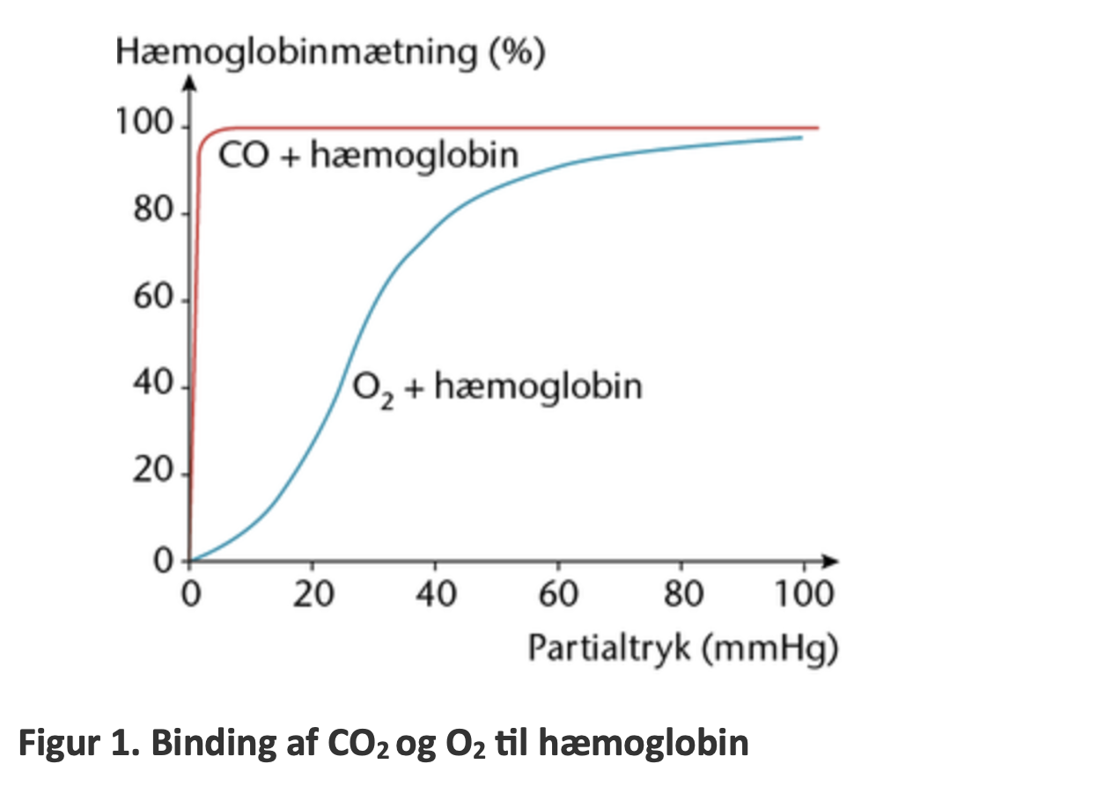
Opgave 2 – Hæmatokrit og ilttransport
f) Hvorfor er det for voksne livstruende hvis ca. 40 % af hæmoglobinmolekylerne har bundet carbonmonoxid? Inddrag figuren.

Slide 8
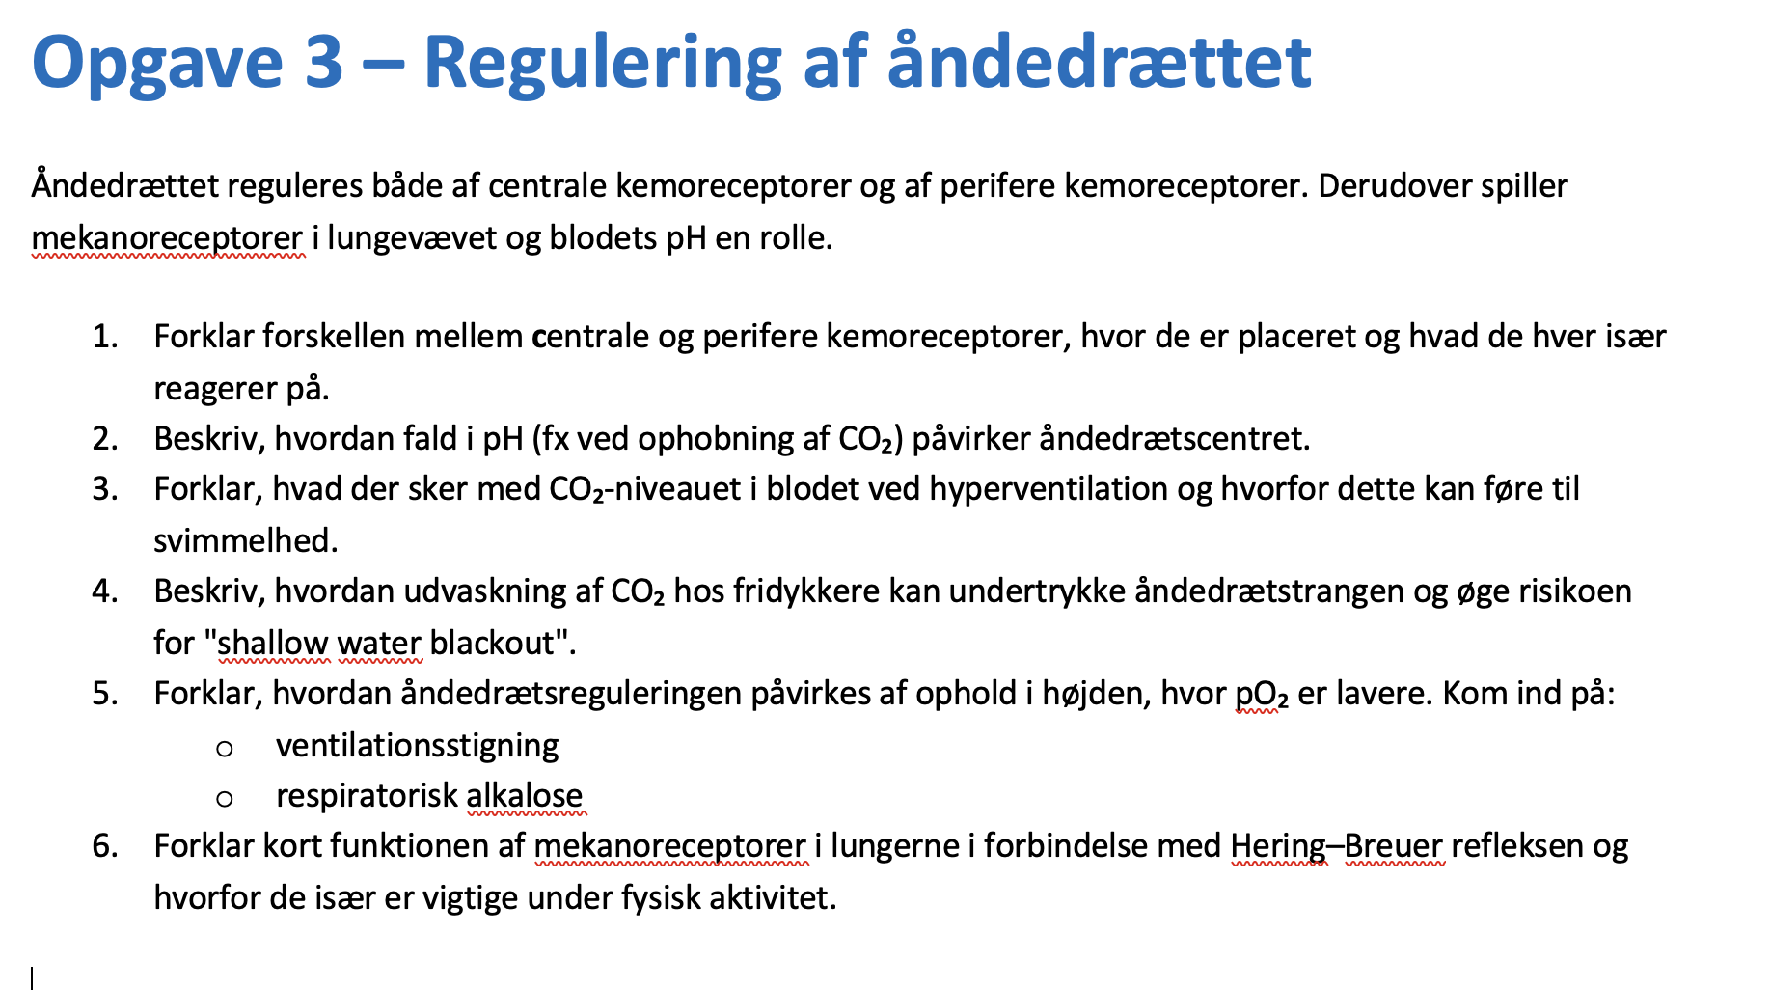
Opgave 3 – Regulering af åndedrættet
Notes:
Gruppe 3 gennemgpr

Slide 9
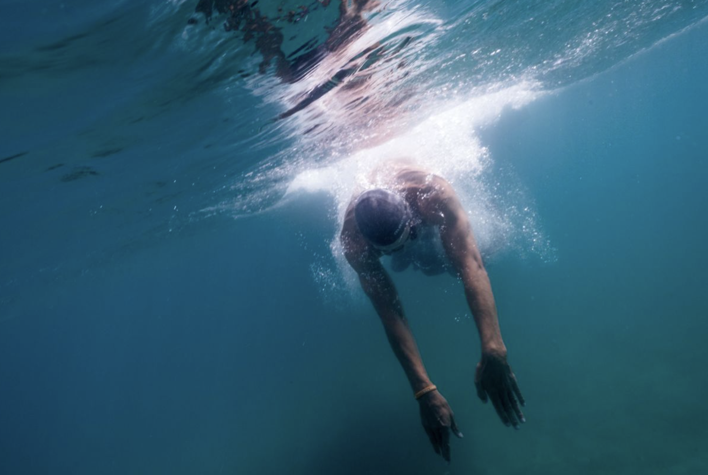
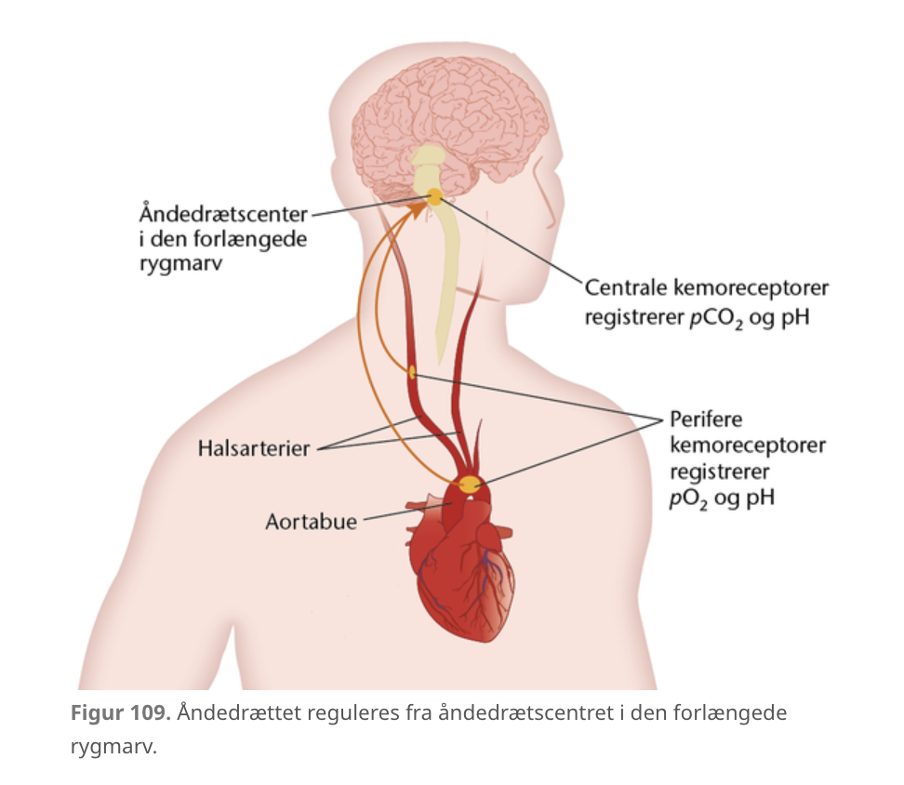
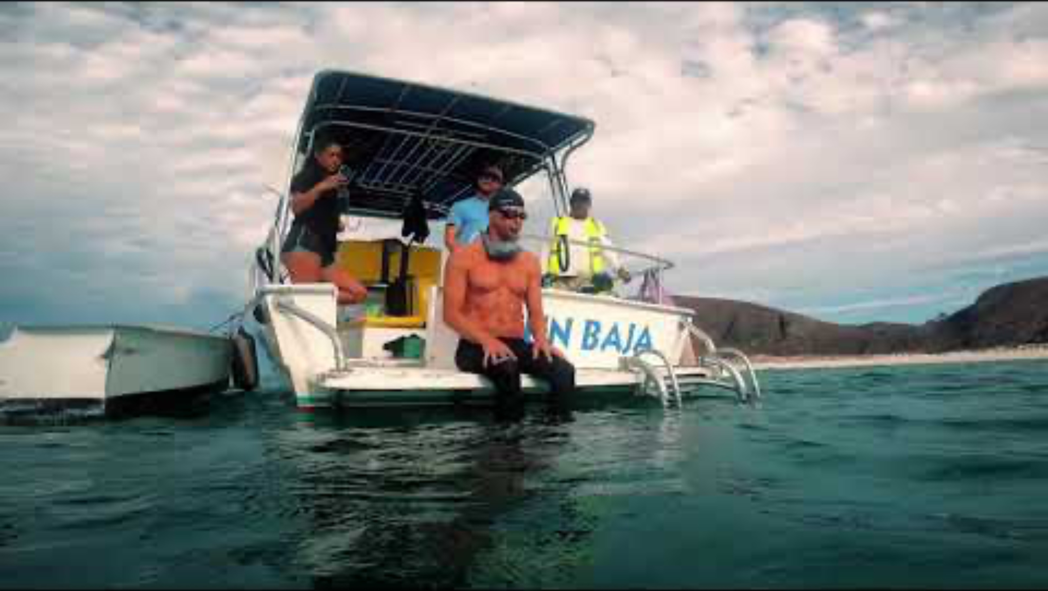
Forklar for din sidemakker☺
Den danske fridykker, Stig Åvall Severinsen, har sat rekord ved at svømme 202 meter uden at trække vejret.
Notes:
https://www.youtube.com/watch?v=EZko1wDGaHc&t=10s

